Slide 1



BAD – DATA INNOVATION FOR AFRICA (DI4A)
S'inscrire à Google Earth Engine
Guide pas à pas pour enregistrer un projet Google Cloud en usage non commercial
Banque africaine de développement (BAD) · Data Innovation for Africa (DI4A)
Notes:
Bienvenue. Dans ce guide de la Banque africaine de développement – Data Innovation for Africa (DI4A), nous suivons le parcours d’inscription à Google Earth Engine dans la console Google Cloud, jusqu’à l’obtention d’un projet enregistré pour un usage non commercial. Chaque diapositive reprend une capture d’écran réelle. Ce projet vous servira pour les séances sur les lumières nocturnes et les données géospatiales.

Slide 2







FEUILLE DE ROUTE
Le parcours en six étapes
01
02
03
Type d'organisation
Éligibilité non commerciale
Choix du plan
Déclarer la nature de votre structure (ex. Nonprofit).
Répondre au questionnaire sur l'usage d'Earth Engine.
Sélectionner le palier de quota adapté (Community).
04
05
06
Description du travail
Validation & API
Gestion du projet
Indiquer les enjeux climatiques et domaines d'usage.
Vérifier le récapitulatif puis activer l'API.
Suivre, modifier l'inscription ou créer un projet.
Inscription à Google Earth Engine · BAD – Data Innovation for Africa (DI4A)
2
Notes:
Le formulaire d'inscription se déroule en cinq étapes dans la console, suivies de l'activation de l'API et de la gestion du projet. Nous les regroupons ici en six sections ; chacune garde sa couleur, visible dans les points de progression en haut à droite des diapositives.

Slide 3



POURQUOI S’INSCRIRE MAINTENANT
À quoi servira votre projet Earth Engine
Lumières nocturnes : mesurer l’activité depuis l’orbite Cas d’usage 1
Télécharger et découper les données mensuelles Black Marble de la NASA ; masquer, agréger, comparer les régions, produire une série nationale.
Lumières nocturnes en pratique Cas d’usage 2
Passer en revue les applications courantes, évaluer la validation des indicateurs indirects, reproduire une application.
Utilisation des outils et données géospatiales Cas d’usage 3
Statistiques des terres cultivées ; classification de la couverture terrestre et analyse de l’utilisation des sols.
Inscrivez-vous à l’avance pour que votre projet Earth Engine soit prêt avant les séances pratiques.
Inscription à Google Earth Engine · BAD – Data Innovation for Africa (DI4A)
3
Notes:
Pourquoi s’inscrire dès aujourd’hui : plusieurs séances utilisent des données satellitaires — les lumières nocturnes Black Marble de la NASA, ainsi que les outils géospatiaux pour les statistiques des terres cultivées et la classification de la couverture terrestre. En finalisant l’inscription maintenant, votre projet Earth Engine sera prêt avant ces séances.

Slide 4
SECTION 01 · ÉTAPE 1 SUR 6
01
Type d'organisation
Quel type de structure représentez-vous ?
Notes:
Première étape : indiquer à Google le type d'organisation qui utilisera Earth Engine. Ce choix oriente la suite du questionnaire.

Slide 5
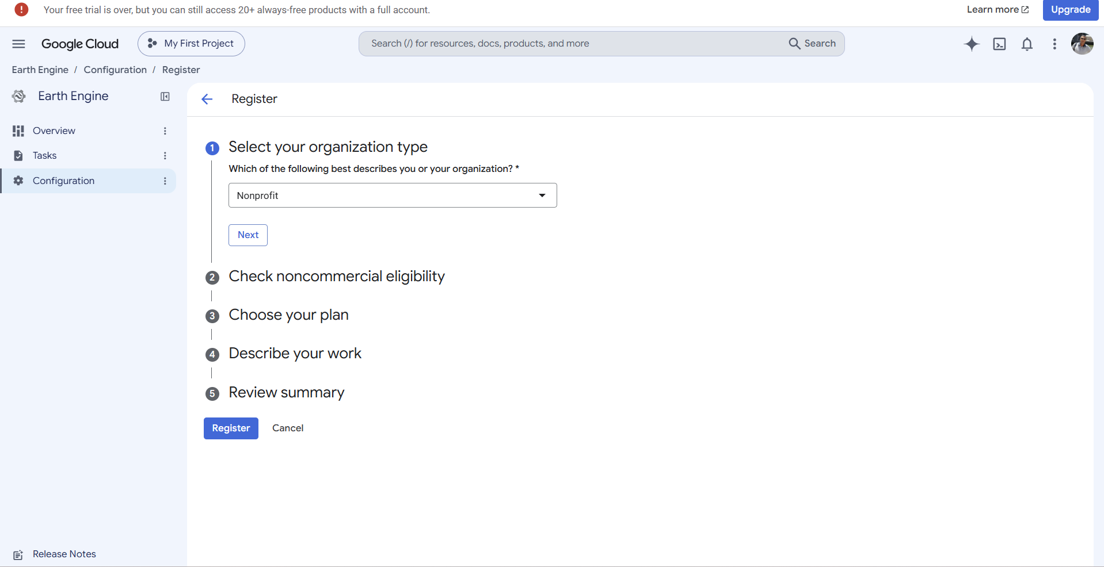

01 · TYPE D'ORGANISATION
Sélectionner le type d'organisation
1
Dans Earth Engine › Configuration, cliquer sur Register.
2
Choisir le type dans la liste — ici Nonprofit.
3
Cliquer sur Next pour passer à l'étape 2.
Les 5 étapes du formulaire restent visibles : repérez votre progression.
Source : console Google Cloud, Earth Engine › Configuration › Register (capture d’écran).
Inscription à Google Earth Engine · BAD – Data Innovation for Africa (DI4A)
5
Notes:
On ouvre la console Google Cloud, rubrique Earth Engine, puis Configuration et Register. La première question porte sur le type d'organisation : dans notre exemple, Nonprofit. On valide avec Next. Le formulaire affiche les cinq étapes : type d'organisation, éligibilité non commerciale, plan, description du travail et récapitulatif.

Slide 6
SECTION 02 · ÉTAPE 2 SUR 6
02
Éligibilité non commerciale
Votre usage d'Earth Engine est-il non commercial ?
Notes:
Deuxième étape : le questionnaire d'éligibilité. Les réponses déterminent si le projet peut bénéficier de l'accès non commercial gratuit.

Slide 7
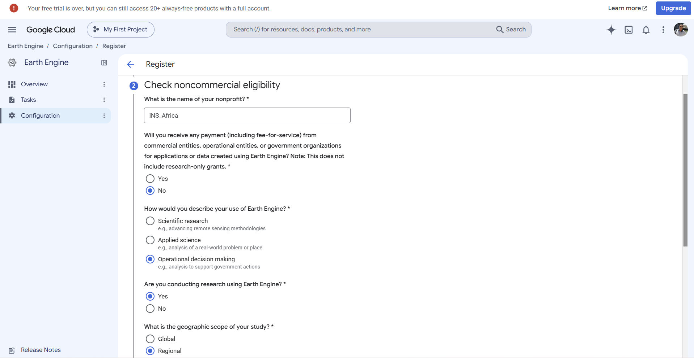
02 · ÉLIGIBILITÉ NON COMMERCIALE
Renseigner le questionnaire d'éligibilité
1
Nom de la structure : INS_Africa.
2
Paiement par des entités commerciales ou publiques ? No.
3
Type d'usage : Operational decision making.
Les subventions de recherche ne comptent pas comme paiement.
Source : console Google Cloud, étape « Check noncommercial eligibility » (capture d’écran).
Inscription à Google Earth Engine · BAD – Data Innovation for Africa (DI4A)
7
Notes:
On saisit le nom de l'organisation, ici INS_Africa. À la question sur les paiements reçus d'entités commerciales, opérationnelles ou gouvernementales, on répond No ; le formulaire précise que les subventions de recherche ne sont pas concernées. Pour l'usage, on choisit Operational decision making, c'est-à-dire des analyses en appui à l'action publique. Les participants saisissent ici le nom de leur propre institution — institut national de statistique ou banque centrale.

Slide 8
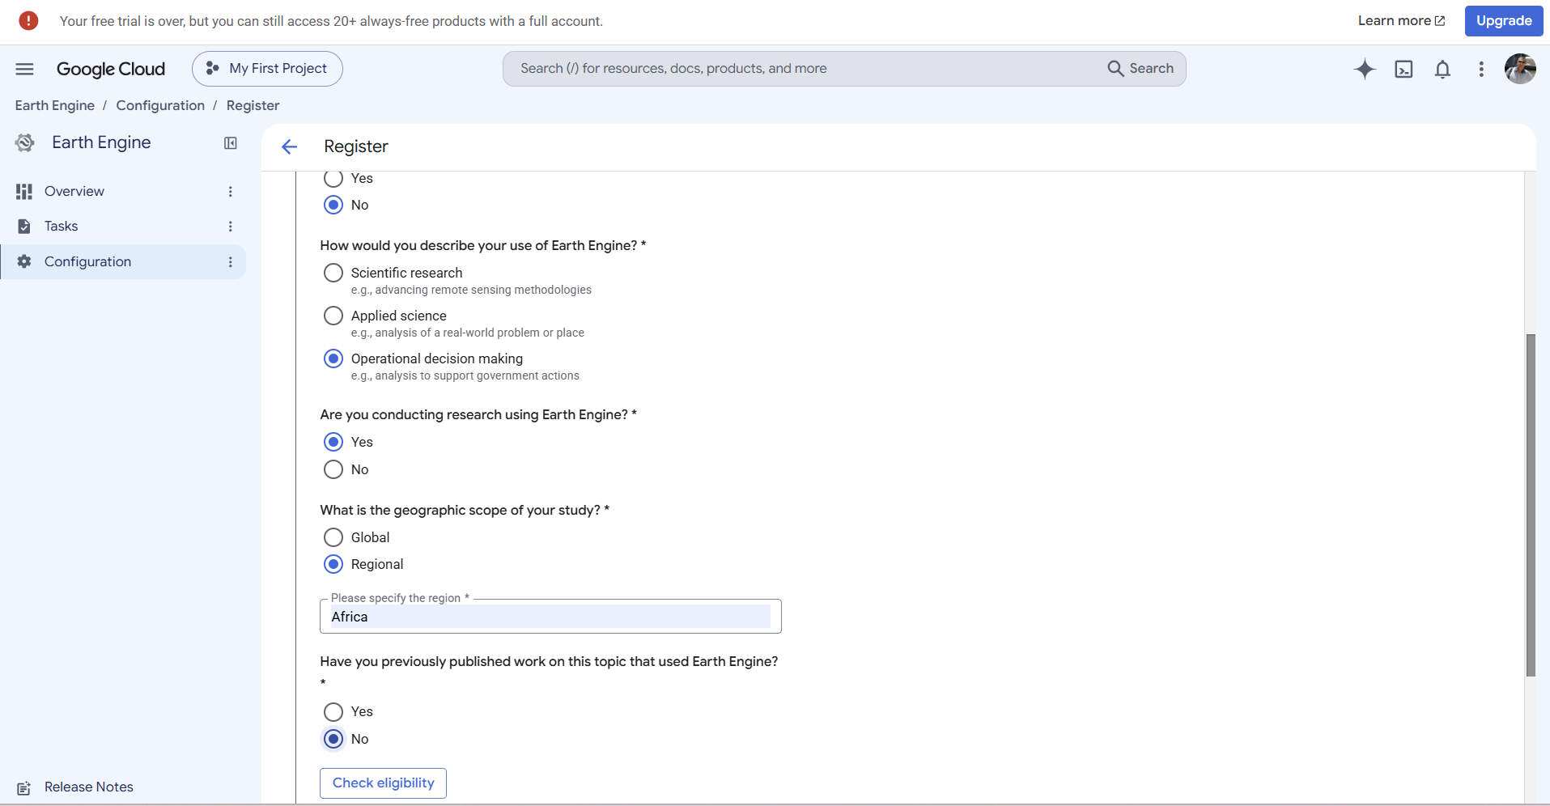
02 · ÉLIGIBILITÉ NON COMMERCIALE
Préciser la recherche et la portée géographique
1
Recherche avec Earth Engine : Yes.
2
Portée : Regional, région Africa.
3
Travaux déjà publiés : No.
4
Cliquer sur Check eligibility.
Source : console Google Cloud, étape « Check noncommercial eligibility » (capture d’écran).
Inscription à Google Earth Engine · BAD – Data Innovation for Africa (DI4A)
8
Notes:
On poursuit le questionnaire : nous menons bien de la recherche avec Earth Engine, la portée de l'étude est régionale et la région précisée est Africa. Nous n'avons pas encore publié de travaux sur ce sujet utilisant Earth Engine. On clique ensuite sur Check eligibility.

Slide 9
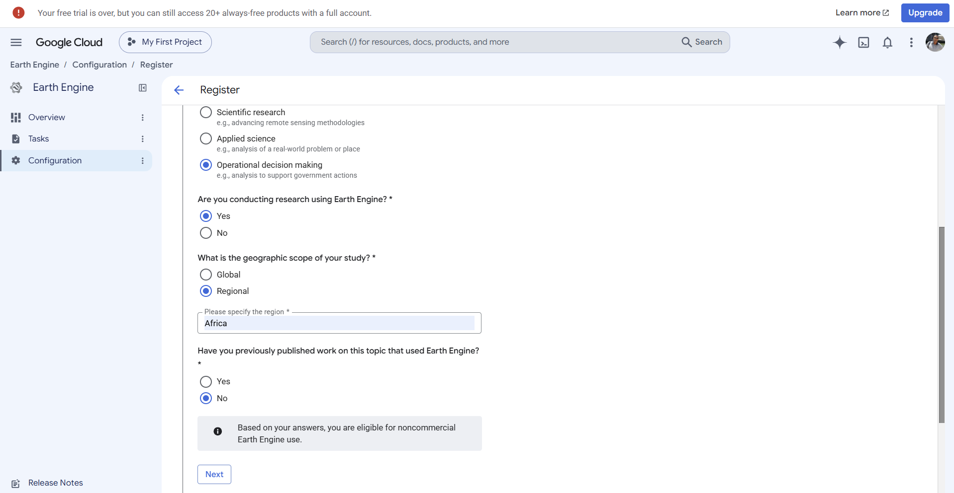

02 · ÉLIGIBILITÉ NON COMMERCIALE
Confirmer l'éligibilité
Éligible
« Based on your answers, you are eligible for noncommercial Earth Engine use. »
1
Lire le message de confirmation.
2
Cliquer sur Next pour choisir le plan.
Source : console Google Cloud, message d’éligibilité (capture d’écran).
Inscription à Google Earth Engine · BAD – Data Innovation for Africa (DI4A)
9
Notes:
Après vérification, la console affiche un message confirmant l'éligibilité à l'usage non commercial d'Earth Engine. Si ce message n'apparaît pas, il faut revoir les réponses précédentes. On clique sur Next pour passer au choix du plan.

Slide 10
SECTION 03 · ÉTAPE 3 SUR 6
03
Choix du plan
De quelle puissance de calcul avez-vous besoin ?
Notes:
Troisième étape : choisir le palier de quota. Deux paliers sont proposés aux projets non commerciaux vérifiés.

Slide 11
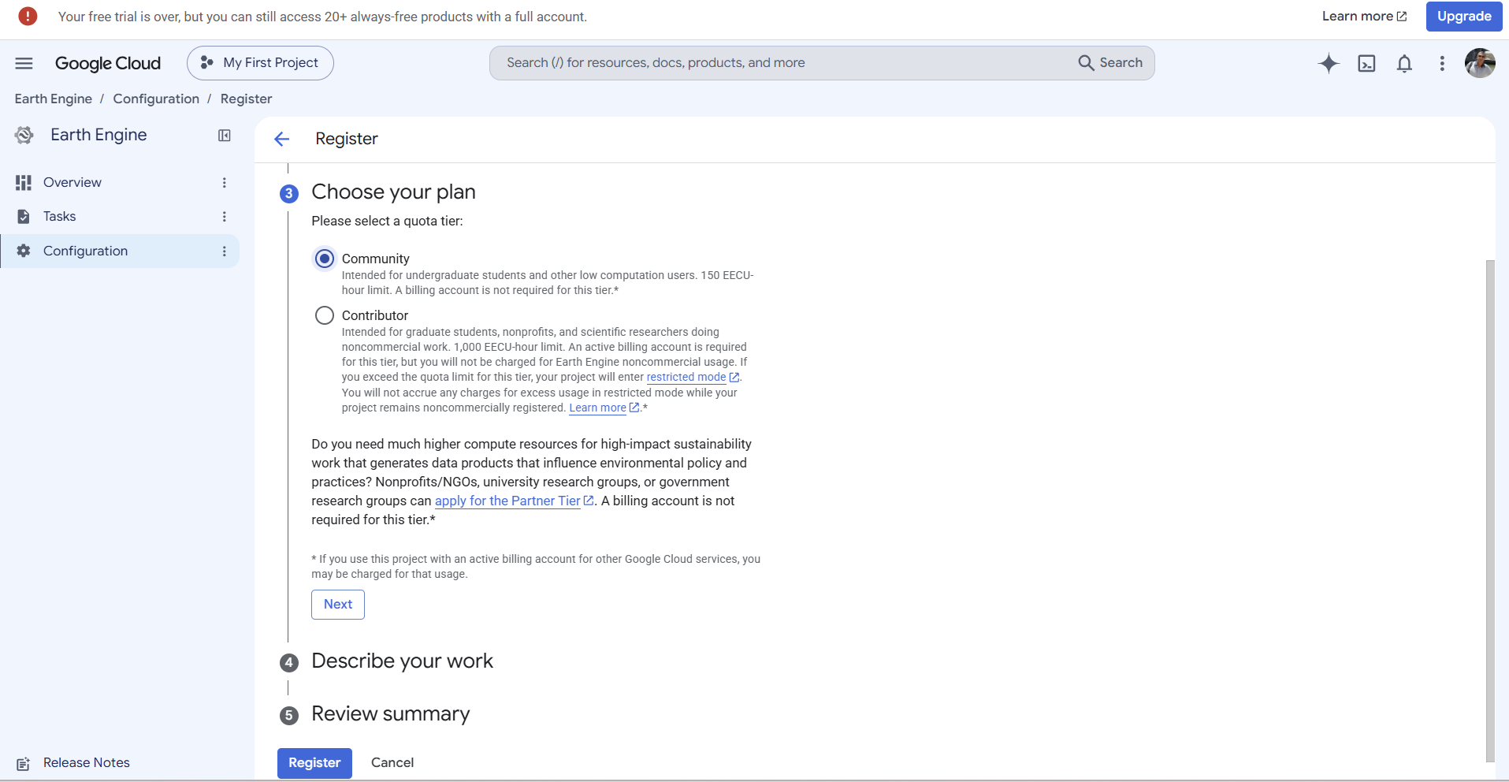
03 · CHOIX DU PLAN
Choisir le palier de quota
COMMUNITY
150 EECU-h / mois
Aucun compte de facturation requis. Palier retenu ici.
CONTRIBUTOR
1 000 EECU-h / mois
Facturation active requise, sans frais pour l’usage Earth Engine non commercial.
Source : Google for Developers, « Earth Engine Noncommercial Tiers » ; console Google Cloud (capture d’écran). EECU = unité de calcul Earth Engine.
Inscription à Google Earth Engine · BAD – Data Innovation for Africa (DI4A)
11
Notes:
Deux paliers sont proposés. Community : 150 EECU-heures par mois, sans compte de facturation, adapté aux usages à faible calcul. Contributor : 1 000 EECU-heures par mois ; un compte de facturation actif est requis, mais l'usage non commercial d'Earth Engine n'est pas facturé. Pour des besoins encore plus importants, les organisations peuvent candidater au palier Partner. Nous retenons Community, puis Next.

Slide 12
SECTION 04 · ÉTAPE 4 SUR 6
04
Description du travail
À quels enjeux climatiques votre travail contribue-t-il ?
Notes:
Quatrième étape : décrire le travail mené avec Earth Engine, à travers des catégories climatiques et des domaines d'usage.

Slide 13
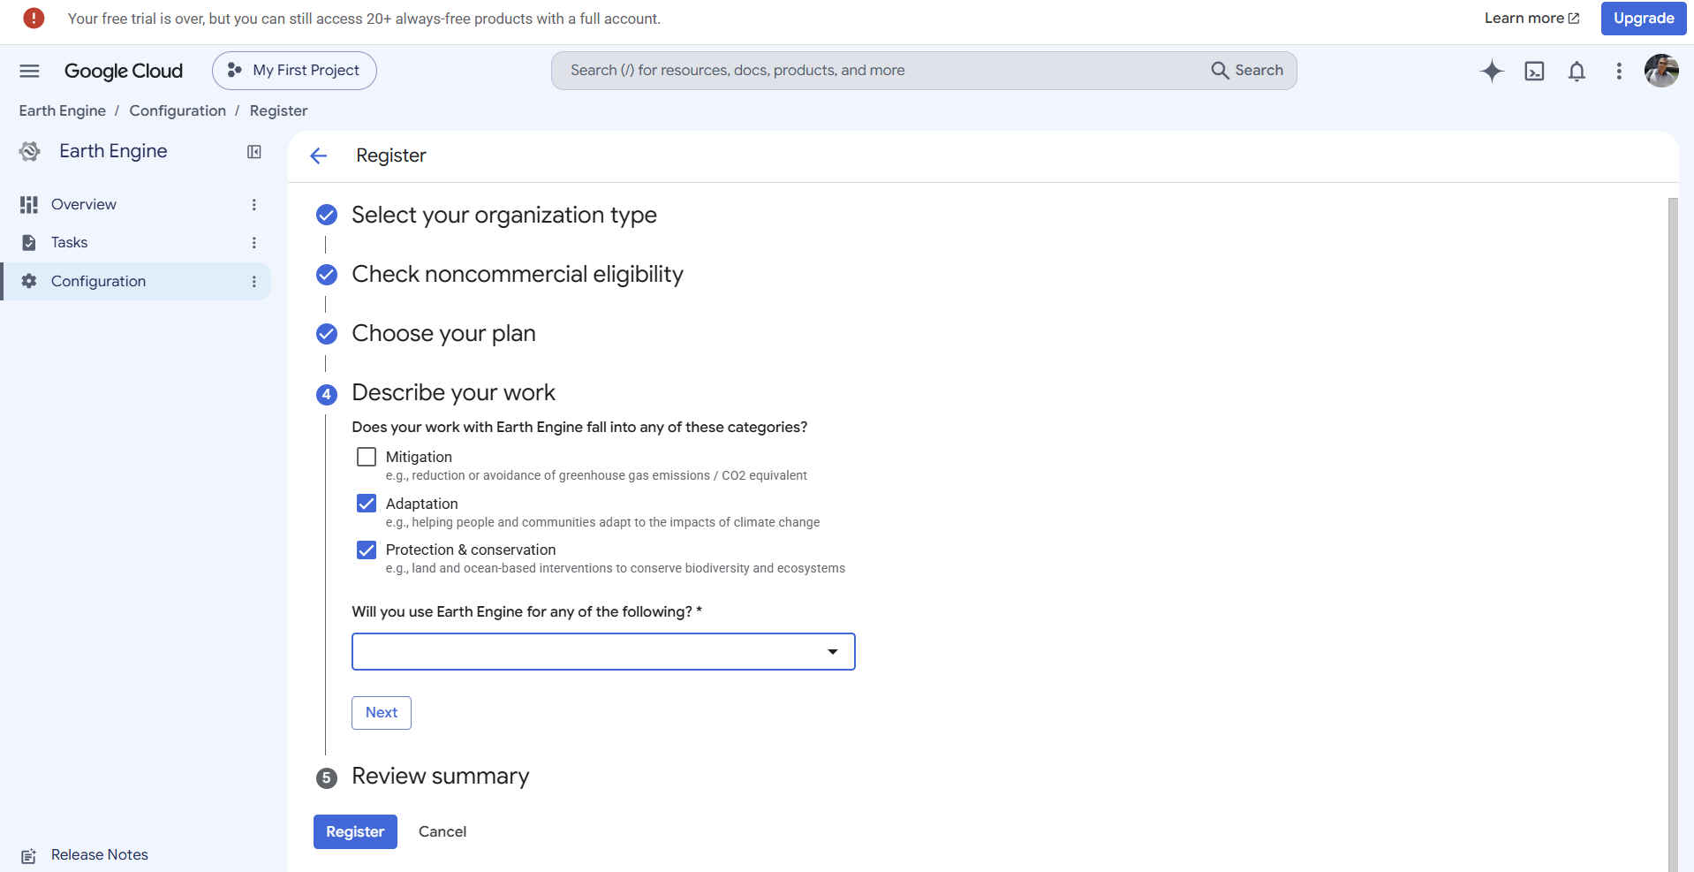
04 · DESCRIPTION DU TRAVAIL
Décrire votre travail
Catégories cochées
– Mitigation
✓ Adaptation
✓ Protection & conservation
1
Cocher les catégories pertinentes.
2
Renseigner le champ Will you use Earth Engine for… (obligatoire).
Source : console Google Cloud, étape « Describe your work » (capture d’écran).
Inscription à Google Earth Engine · BAD – Data Innovation for Africa (DI4A)
13
Notes:
Les trois premières étapes sont validées. On indique maintenant si le travail relève de la mitigation, de l'adaptation ou de la protection et conservation. Ici, Adaptation et Protection & conservation sont cochées. Il faut ensuite renseigner obligatoirement le champ sur les domaines d'utilisation.

Slide 14
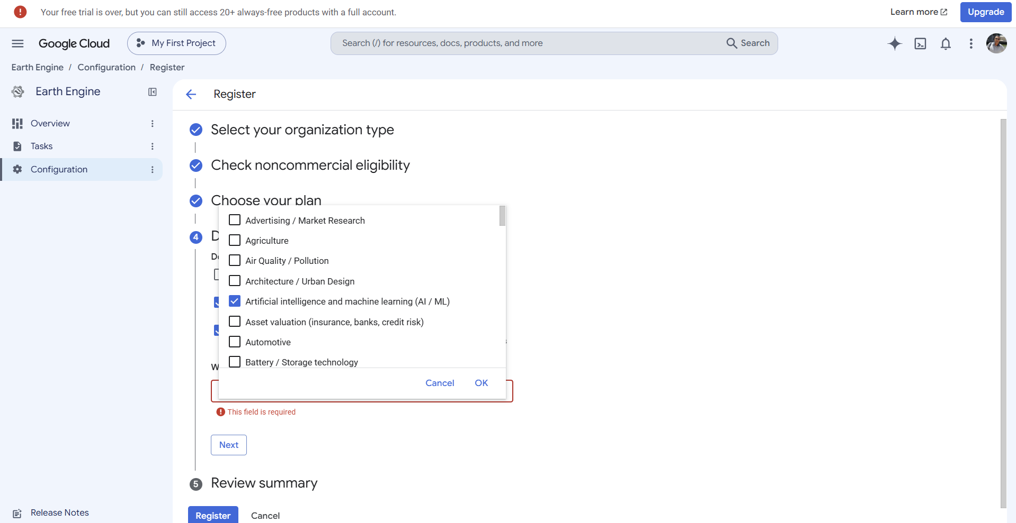

04 · DESCRIPTION DU TRAVAIL
Sélectionner les domaines d'usage
1
Ouvrir la liste déroulante.
2
Cocher au moins un domaine — ici AI / ML.
3
Valider avec OK, puis Next.
Champ obligatoire : sans sélection, « This field is required » bloque la suite.
Source : console Google Cloud, liste des domaines d’usage (capture d’écran).
Inscription à Google Earth Engine · BAD – Data Innovation for Africa (DI4A)
14
Notes:
La liste déroulante propose de nombreux domaines : agriculture, qualité de l'air, urbanisme, intelligence artificielle… Il faut en cocher au moins un, sinon le message This field is required empêche de continuer. Ici, on sélectionne Artificial intelligence and machine learning, puis OK et Next. Vous pouvez aussi cocher les domaines liés à votre travail, par exemple l’agriculture, utile pour le cas d’usage sur les terres cultivées.

Slide 15
SECTION 05 · ÉTAPE 5 SUR 6
05
Validation & API
Tout est-il correct avant de valider ?
Notes:
Cinquième étape : relire le récapitulatif, lancer l'inscription et activer l'API Earth Engine.

Slide 16
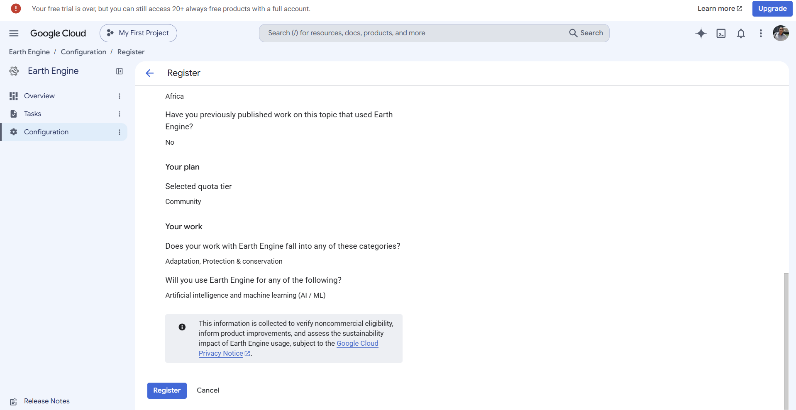
05 · VALIDATION & API
Vérifier le récapitulatif
PLAN
Community
CATÉGORIES
Adaptation, Protection & conservation
USAGE
AI / ML
RÉGION
Africa
Tout est correct ? Cliquer sur Register.
Source : console Google Cloud, étape « Review summary » (capture d’écran).
Inscription à Google Earth Engine · BAD – Data Innovation for Africa (DI4A)
16
Notes:
Le récapitulatif reprend toutes les réponses : région Africa, pas de publication antérieure, plan Community, catégories Adaptation et Protection & conservation, usage AI/ML. Un encadré rappelle que ces informations servent à vérifier l'éligibilité et à évaluer l'impact d'Earth Engine. Si tout est correct, on clique sur Register.

Slide 17
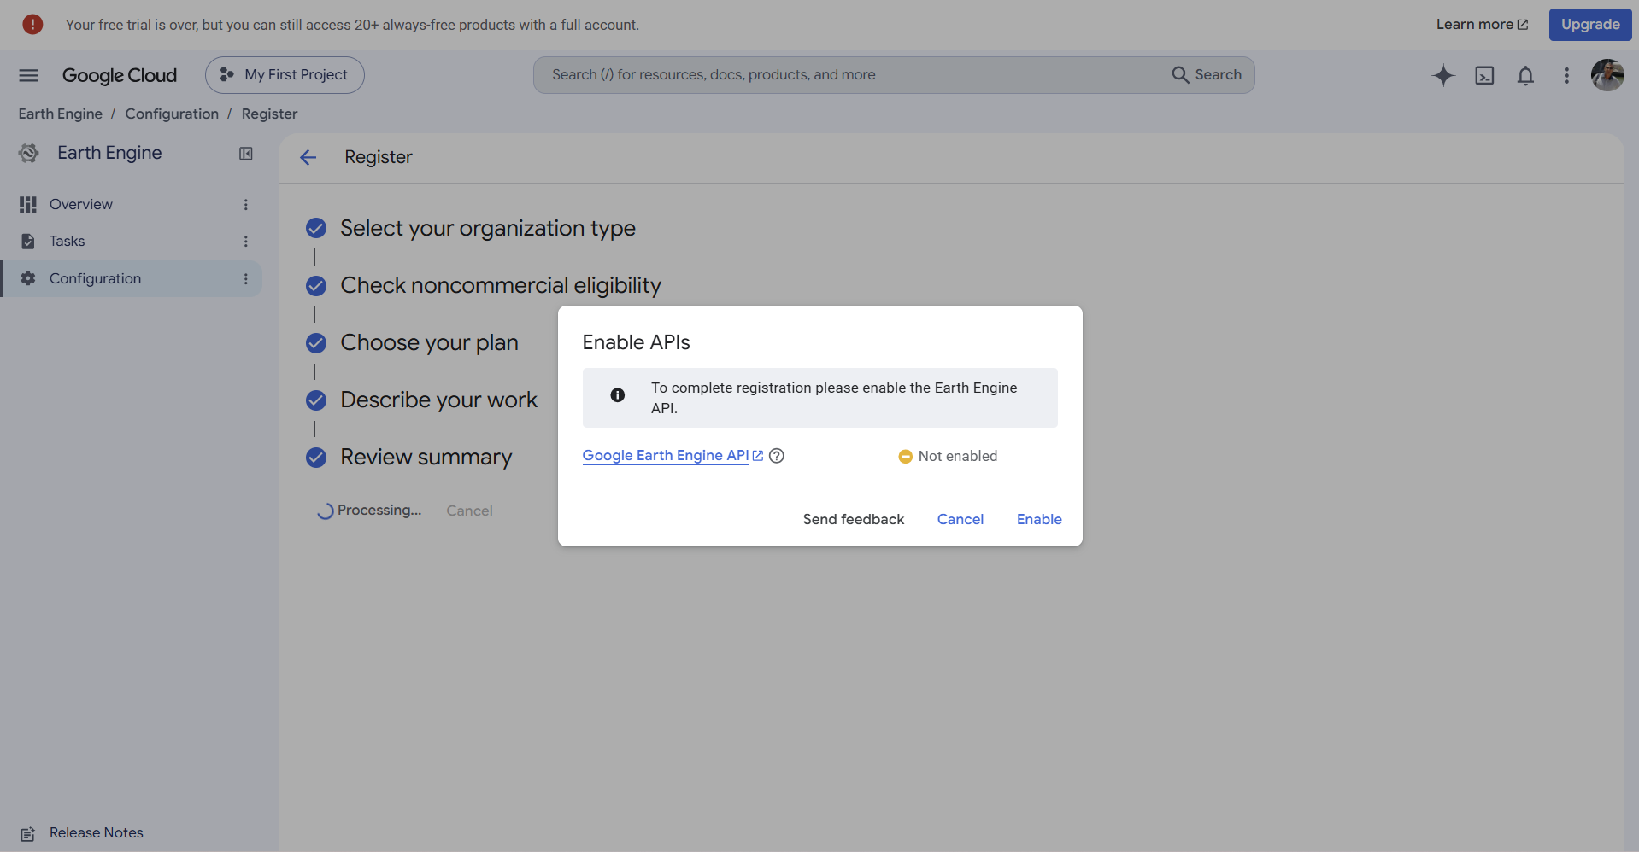
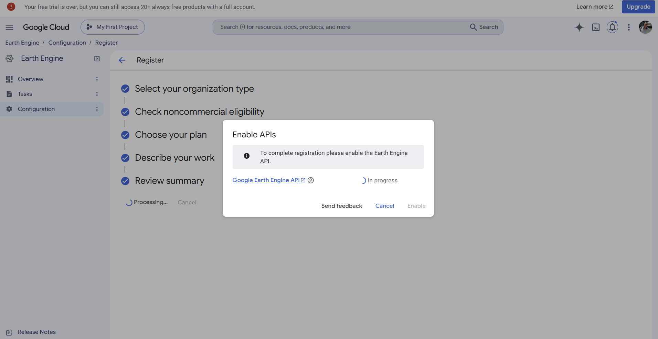
05 · VALIDATION & API
Activer l'API Earth Engine
AVANT
Statut « Not enabled » : cliquer sur Enable.
PENDANT
Statut « In progress » : patienter, ne pas fermer la fenêtre.
Source : console Google Cloud, fenêtre « Enable APIs » (captures d’écran).
Inscription à Google Earth Engine · BAD – Data Innovation for Africa (DI4A)
17
Notes:
Pour finaliser l'inscription, la console demande d'activer l'API Google Earth Engine. Le statut indique d'abord Not enabled : on clique sur Enable. Le statut passe alors à In progress et la mention Processing apparaît. Il suffit de patienter quelques instants sans fermer la fenêtre.

Slide 18
SECTION 06 · ÉTAPE 6 SUR 6
06
Gestion du projet
Comment gérer votre inscription dans la durée ?
Notes:
Dernière section : l'inscription est confirmée ; on voit comment la gérer et, si besoin, créer un nouveau projet.

Slide 19
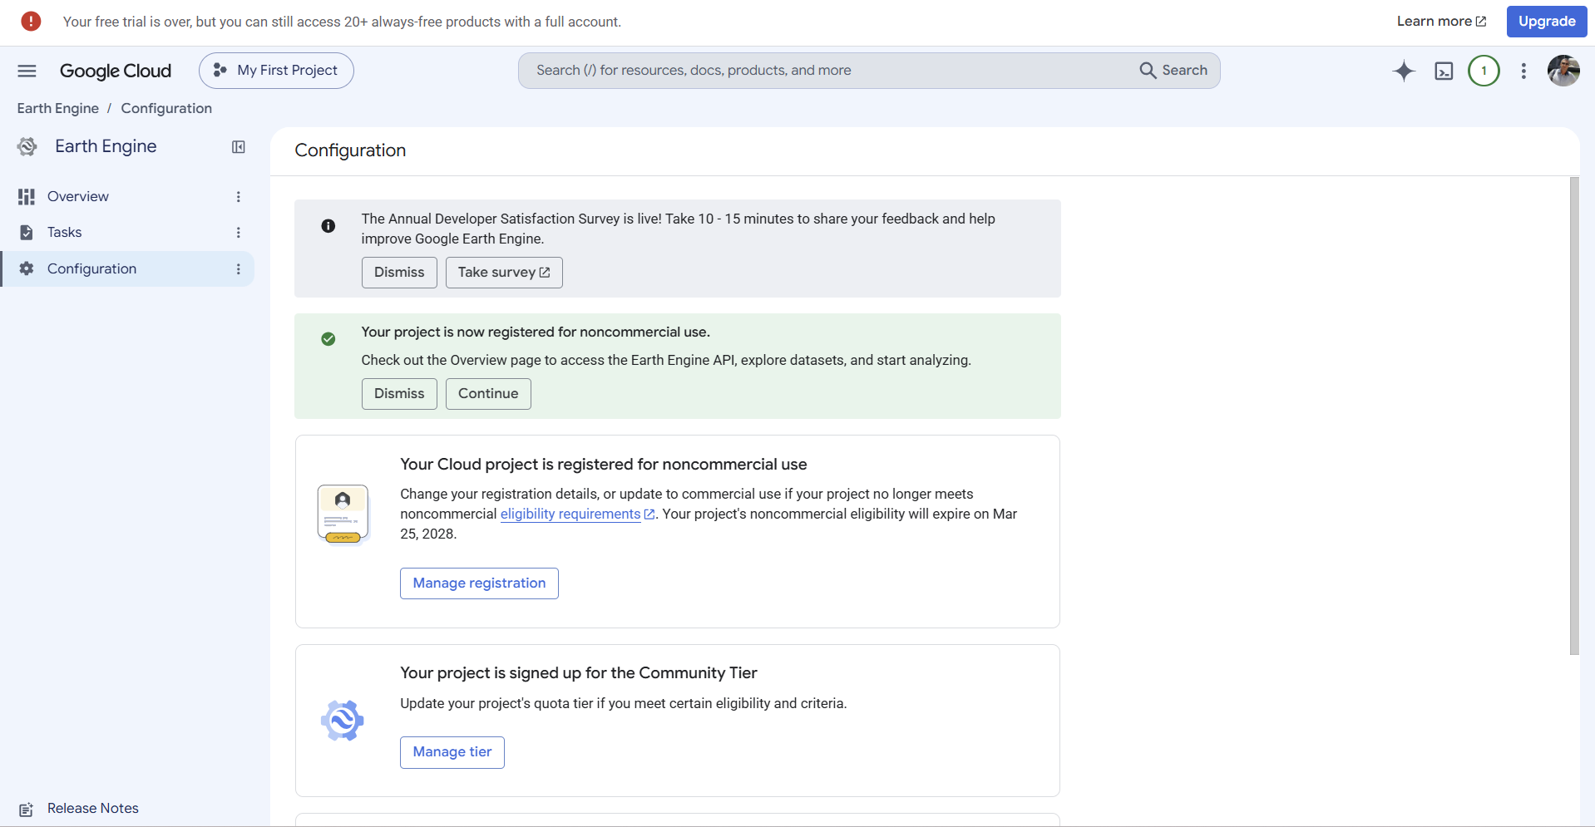
06 · GESTION DU PROJET
Inscription confirmée
ÉLIGIBILITÉ VALABLE JUSQU’AU
25 mars 2028
Palier : Community
1
Continue : ouvrir la page Overview.
2
Manage registration : modifier l’inscription.
Source : console Google Cloud, page Configuration (capture d’écran) ; date d’expiration propre à ce projet.
Inscription à Google Earth Engine · BAD – Data Innovation for Africa (DI4A)
19
Notes:
Le projet est désormais enregistré pour un usage non commercial, au palier Community. La page indique aussi la date d'expiration de l'éligibilité — ici le 25 mars 2028 pour ce projet. Continue mène à la page Overview pour accéder à l'API et aux jeux de données. Le bouton Manage registration, encadré, permet de modifier l'inscription.

Slide 20
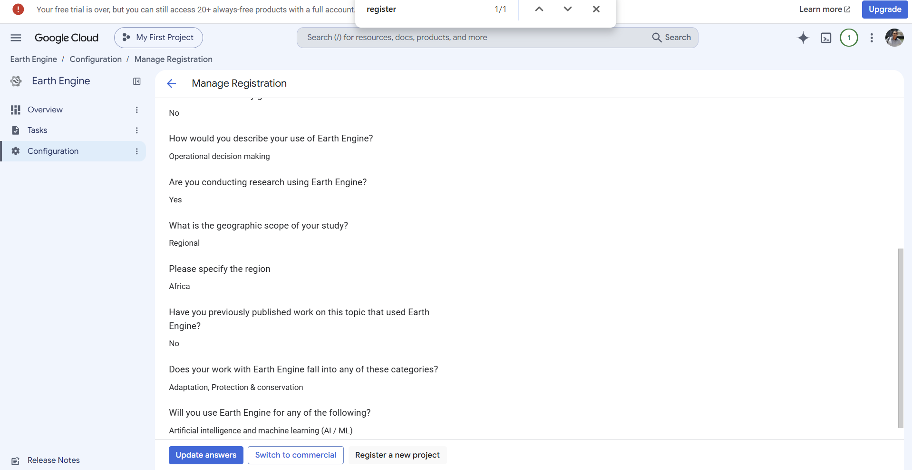
06 · GESTION DU PROJET
Gérer l'inscription
Update answers
Mettre à jour les réponses.
Switch to commercial
Passer à un usage commercial.
Register a new project
Inscrire un autre projet.
Source : console Google Cloud, page « Manage Registration » (capture d’écran).
Inscription à Google Earth Engine · BAD – Data Innovation for Africa (DI4A)
20
Notes:
La page Manage Registration rappelle toutes les réponses enregistrées. En bas, trois actions : Update answers pour les modifier, Switch to commercial si le projet ne remplit plus les critères non commerciaux, et Register a new project, encadré, pour inscrire un autre projet.

Slide 21
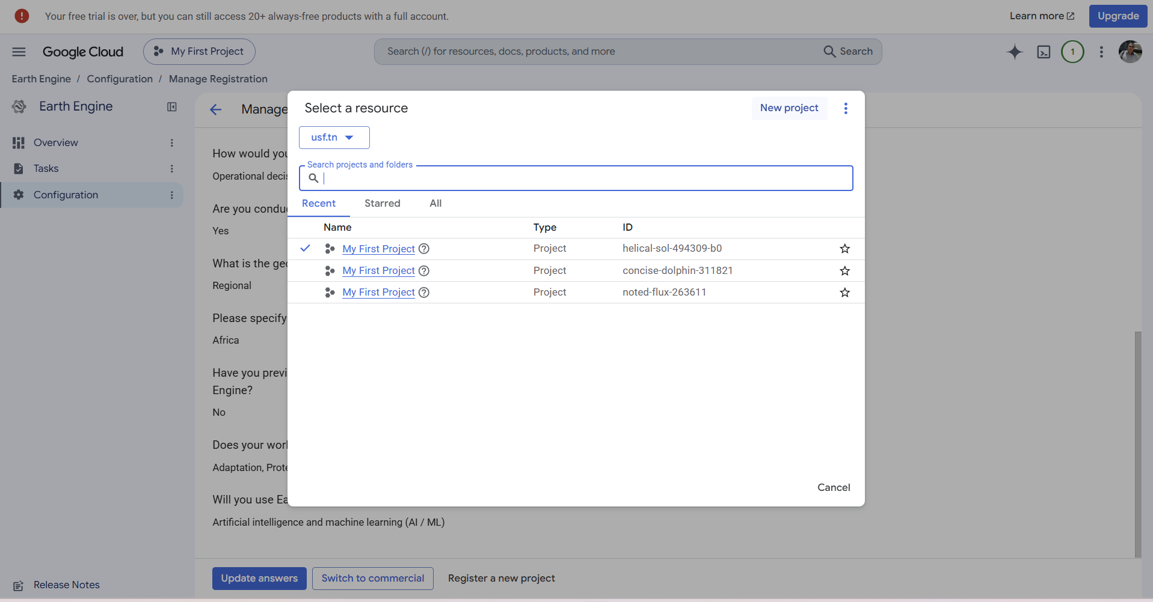
06 · GESTION DU PROJET
Choisir ou créer un projet
1
La fenêtre Select a resource liste vos projets.
2
Choisir un projet existant par son ID…
3
… ou cliquer sur New project.
Plusieurs projets peuvent porter le même nom : fiez-vous à l’ID.
Source : console Google Cloud, fenêtre « Select a resource » (capture d’écran).
Inscription à Google Earth Engine · BAD – Data Innovation for Africa (DI4A)
21
Notes:
En cliquant sur Register a new project, la fenêtre Select a resource s'ouvre. Elle liste les projets récents ; notez que plusieurs portent le nom My First Project, seul l'ID permet de les distinguer. On peut choisir un projet existant ou cliquer sur New project, encadré.

Slide 22
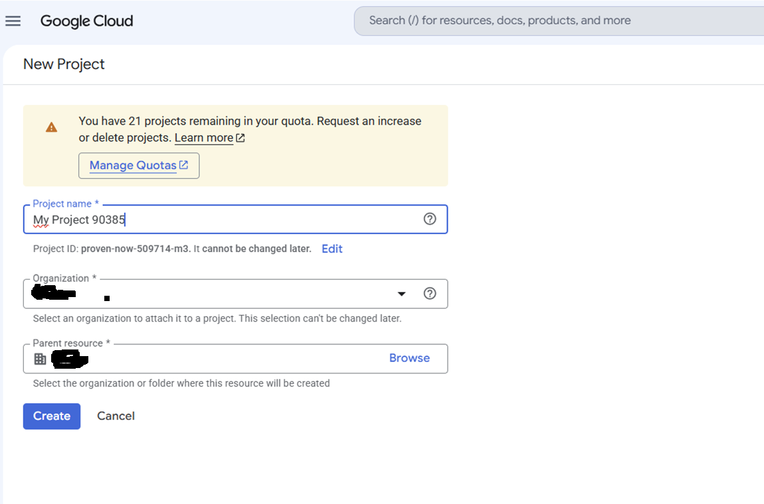
06 · GESTION DU PROJET
Créer un nouveau projet
1
Saisir le Project name.
2
Renseigner Organization et Parent resource.
3
Cliquer sur Create.
L’ID du projet et l’organisation ne peuvent plus être modifiés après création.
Source : console Google Cloud, page « New Project » (capture d’écran).
Inscription à Google Earth Engine · BAD – Data Innovation for Africa (DI4A)
22
Notes:
Pour créer un projet, on renseigne son nom ; la console génère un ID, modifiable avec Edit, mais qui ne pourra plus être changé ensuite. On choisit l'organisation et la ressource parente, également définitives, puis Create. Il faudra ensuite enregistrer ce nouveau projet pour Earth Engine en reprenant les étapes vues précédemment.

Slide 23



SOURCES
Sources et références
Captures d’écran — Console Google Cloud — Earth Engine › Configuration
console.cloud.google.com/earth-engine/configuration
Google for Developers — Earth Engine access — inscription d’un projet Cloud
developers.google.com/earth-engine/guides/access
Google for Developers — Earth Engine Noncommercial Tiers — paliers Community et Contributor
developers.google.com/earth-engine/guides/noncommercial_tiers
Captures réalisées lors de l’inscription d’un projet de démonstration ; l’interface de la console peut évoluer.
Inscription à Google Earth Engine · BAD – Data Innovation for Africa (DI4A)
23
Notes:
Toutes les captures proviennent de la console Google Cloud. Les informations sur les paliers de quota sont tirées de la documentation officielle Google for Developers. L'interface pouvant évoluer, il est conseillé de se référer à la documentation en cas de différence.

Slide 24
BAD – DATA INNOVATION FOR AFRICA (DI4A) · CONCLUSION
Votre projet est prêt
Vous êtes prêts pour les séances sur les données satellitaires : lumières nocturnes et analyse géospatiale.
Banque africaine de développement (BAD) · Data Innovation for Africa (DI4A)
Notes:
Votre projet Earth Engine est prêt. Gardez l’identifiant du projet à portée de main : vous l’utiliserez lors des séances sur les lumières nocturnes et sur les outils et données géospatiales. Des questions ?

